Slide 1
KONFIDENCIALU IKI VIEŠO PASKELBIMO
TYRIMO ĮŽVALGOS JRT POSĖDŽIUI
Psichoaktyviųjų medžiagų prieinamumas ir vartojimas tarp Klaipėdos miesto jaunimo
Klaipėdos jaunimo organizacijų asociacija „Apskritasis stalas“ | 2026
KLAS

Slide 2
KONFIDENCIALU IKI VIEŠO PASKELBIMO
Kodėl šis tyrimas svarbus?
Nuo pavienių atvejų prie bendro miesto vaizdo
103
83
14–19
Tyrimo klausimas
Ką jaunimas realiai mato Klaipėdos mieste: kurios medžiagos pasiekiamos, kur jos pasiekiamos, kodėl pradedama vartoti ir kokios pagalbos trūksta?
pradėti pildyti atsakymai
atsakymai į demografinius klausimus
pagrindinė respondentų amžiaus grupė
Svarbiausia
Tyrimas neieško kaltų. Jis padeda institucijoms geriau suprasti rizikos mechanizmus ir planuoti veiksmingesnę prevenciją.
Tyrimo kryptys
• vartojimo paplitimas
• prieinamumo kanalai
• pirmo vartojimo aplinkybės
• rizikingo elgesio sąsajos
• pagalbos ir prevencijos poreikis
02

Slide 3
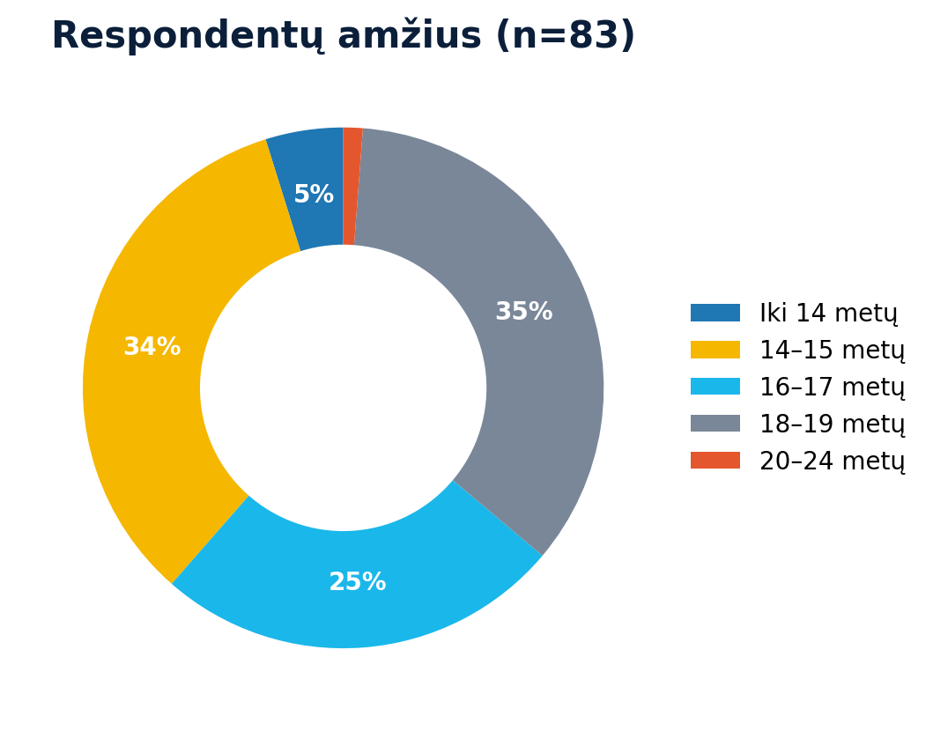
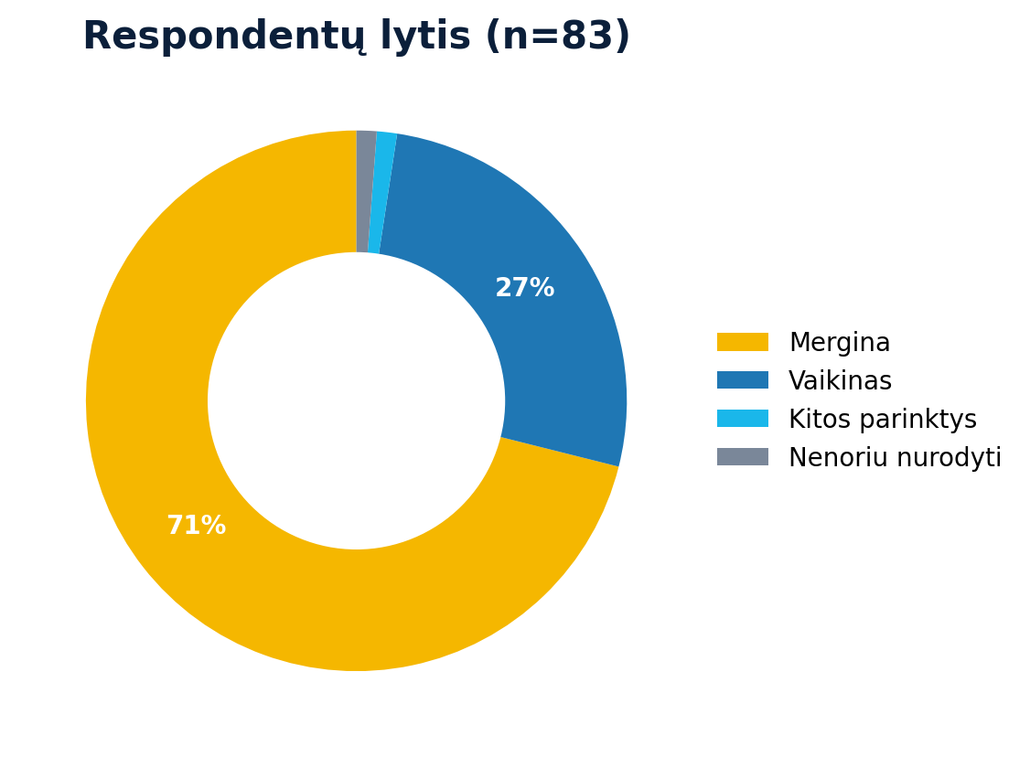
KONFIDENCIALU IKI VIEŠO PASKELBIMO
Respondentų profilis
Daugiausia – su Klaipėda tiesiogiai susijęs mokyklinio amžiaus jaunimas
Vertinami visi gauti atsakymai, tačiau skirtinguose klausimuose n gali skirtis, nes dalis respondentų neatsakė į visus klausimus.
03

Slide 4
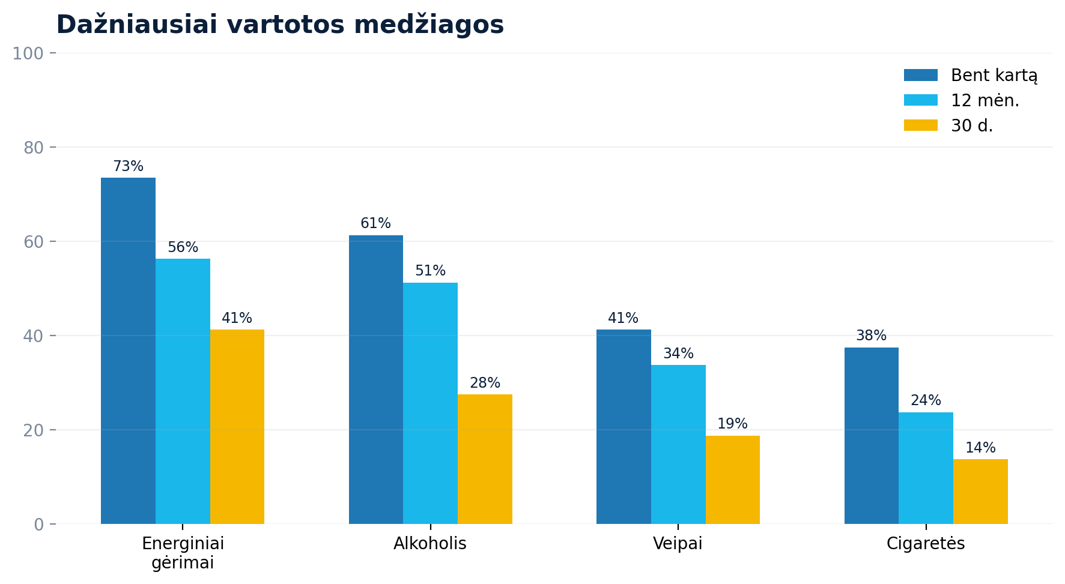
KONFIDENCIALU IKI VIEŠO PASKELBIMO
Kas vartojama dažniausiai?
Labiausiai matomos – legalios arba nepilnamečiams ribojamos medžiagos
Tendencija
Energiniai gėrimai, alkoholis ir veipai yra pagrindiniai vartojimo lauko elementai. Nelegalios medžiagos minimos rečiau, bet jų rizika išlieka.
Prevencinė išvada
Kalbėti vien apie „narkotikus“ per siaura. Jaunimo prevencija turi apimti nikotiną, alkoholį, energinius gėrimus, vaistus be paskyrimo ir nežinomas medžiagas.
04

Slide 5
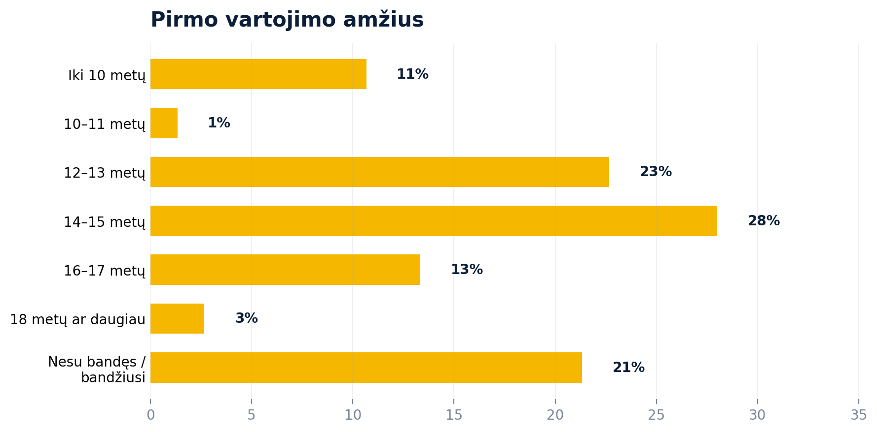
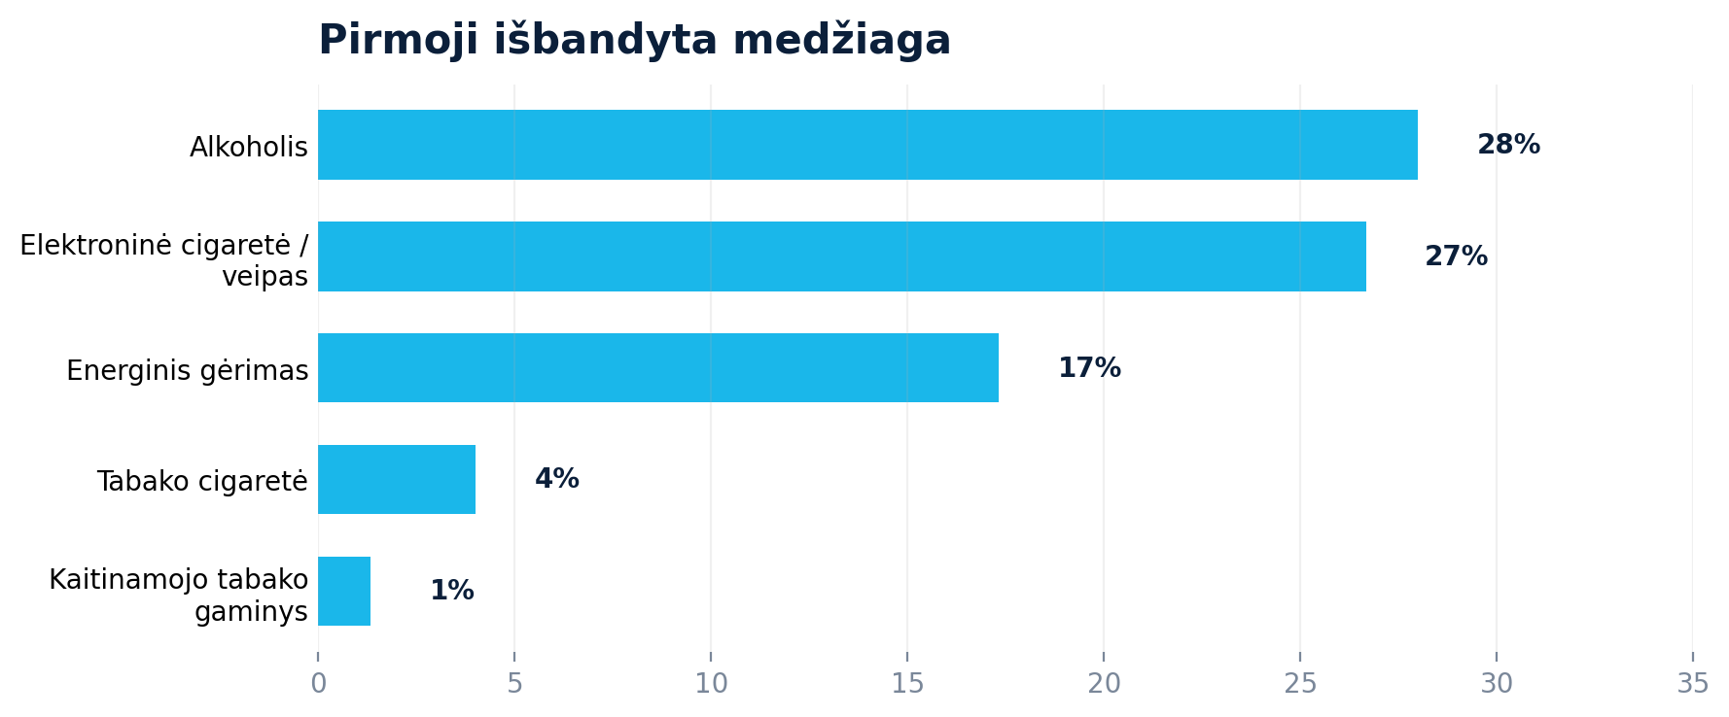
KONFIDENCIALU IKI VIEŠO PASKELBIMO
Pirmas kontaktas įvyksta anksti
Didžiausia pirmojo pabandymo koncentracija – 12–15 metų
Pirmo vartojimo aplinkybės: smalsumas, draugų / pažįstamų pasiūlymas ir socialinė aplinka.
05

Slide 6
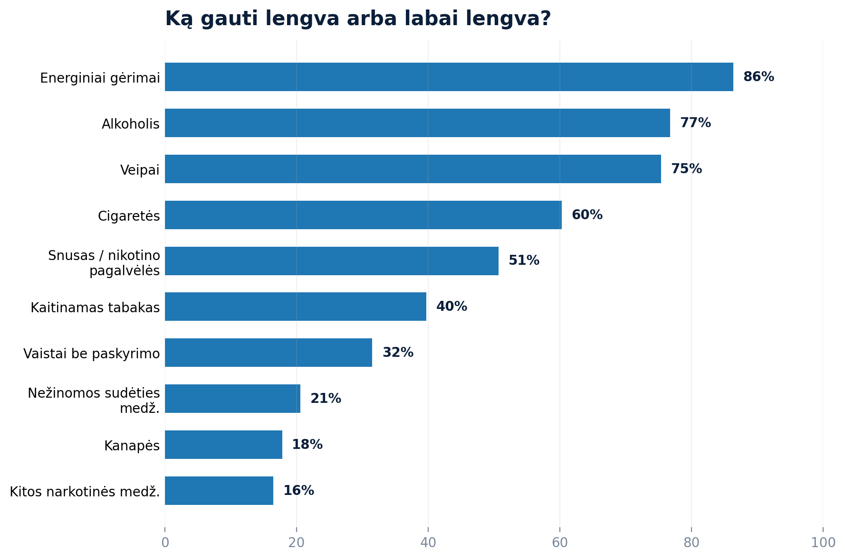
KONFIDENCIALU IKI VIEŠO PASKELBIMO
Prieinamumas: kas atrodo lengviausiai pasiekiama?
Respondentų dalis, pasirinkusi „lengva“ arba „labai lengva“
75%
77%
veipus gauti lengva / labai lengva
alkoholį gauti lengva / labai lengva
86%
energinius gėrimus gauti lengva / labai lengva
Kritinė mintis
Prieinamumas yra socialinis, ne tik prekybinis: medžiagos jaunimą pasiekia per vyresnius asmenis, draugus ir skaitmeninius kanalus.
06

Slide 7
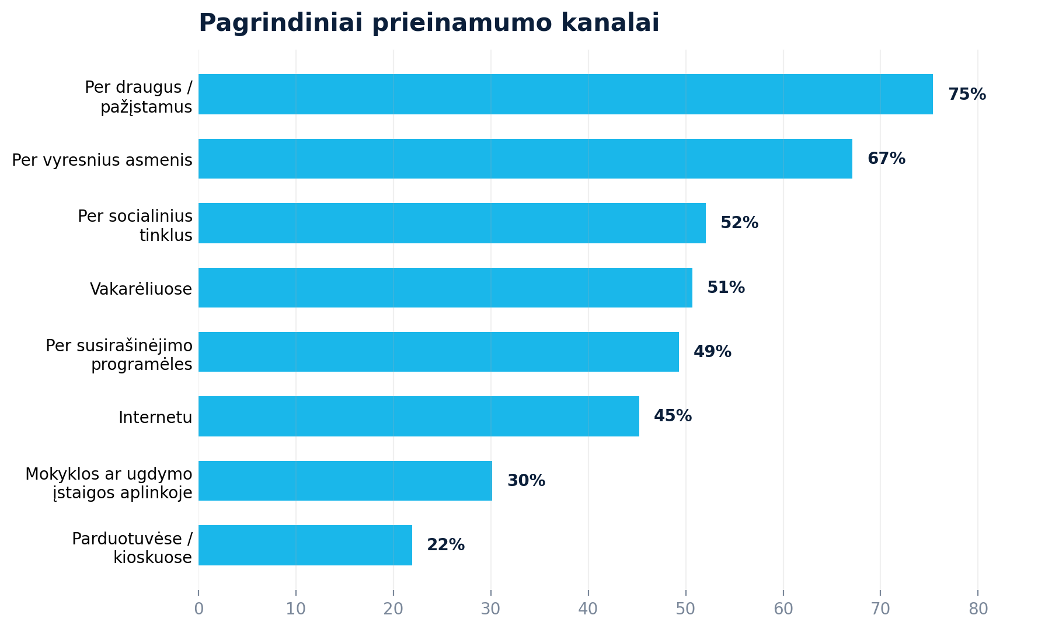
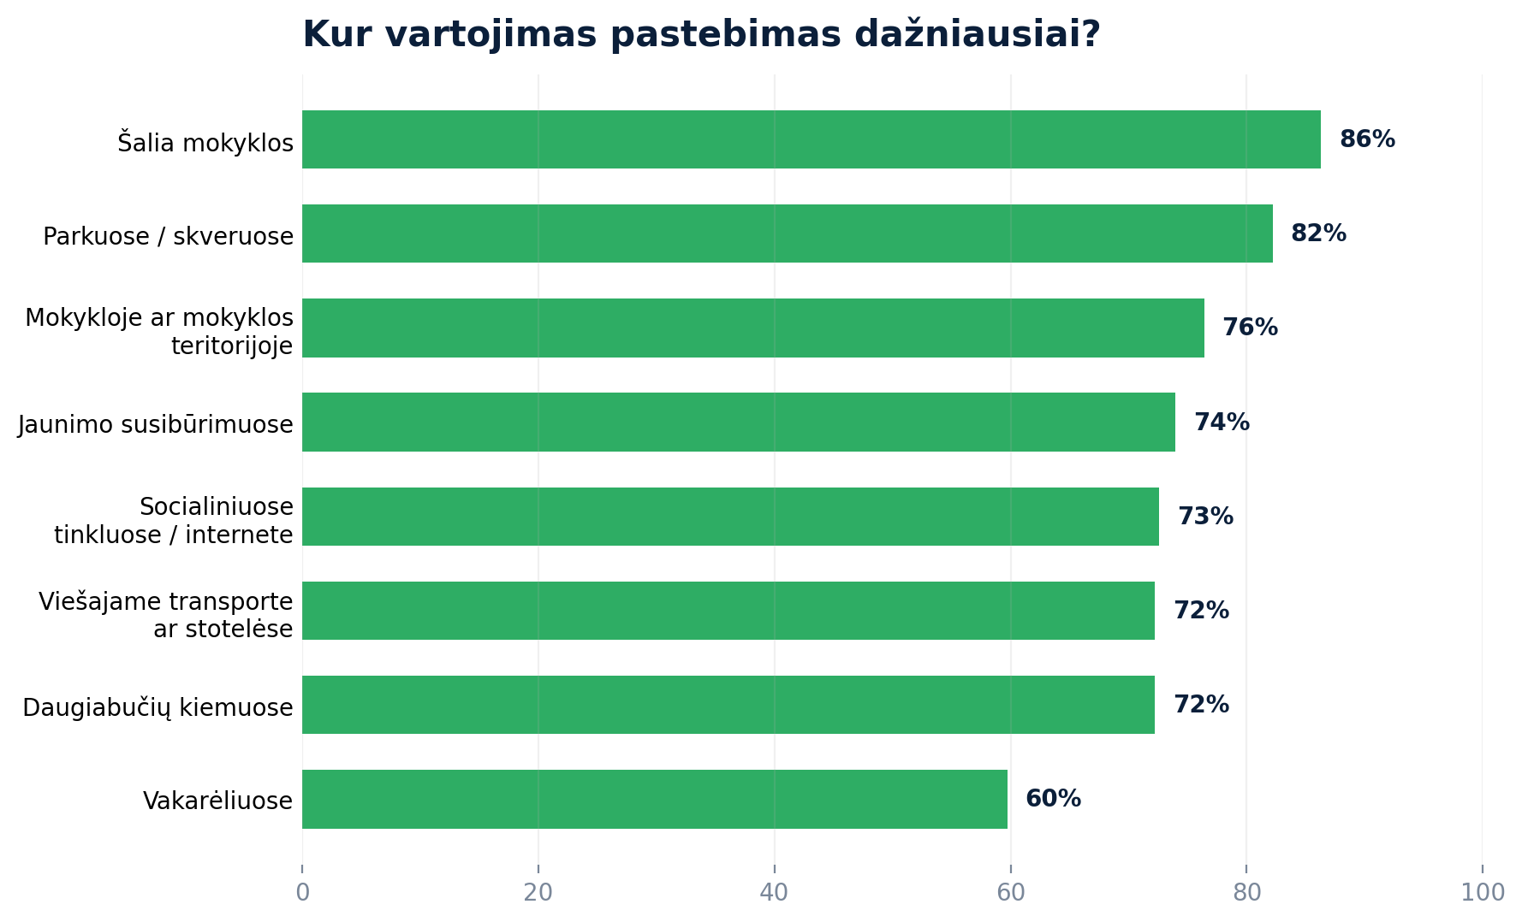
KONFIDENCIALU IKI VIEŠO PASKELBIMO
Kanalai ir vietos: problema matoma mieste
Kur jaunimas sako, kad medžiagos pasiekiamos ir kur vartojimas pastebimas
Svarbiausia rizikos ašis: draugai + vyresni asmenys + socialiniai tinklai + mokyklų prieigos.
07

Slide 8
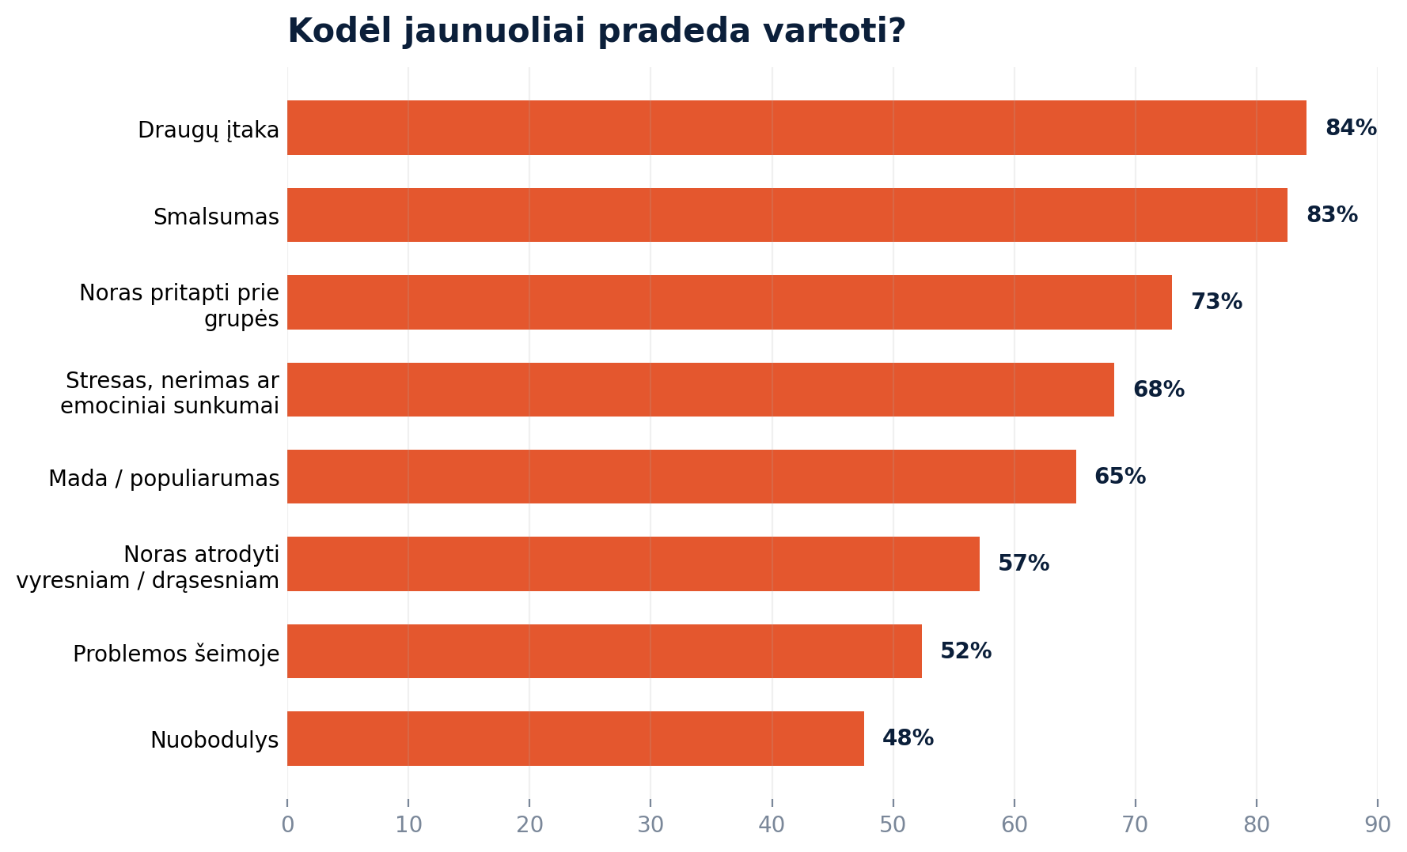
KONFIDENCIALU IKI VIEŠO PASKELBIMO
Kodėl pradedama vartoti?
Respondentų požiūriu – ne vien žinių trūkumas, o socialinė ir emocinė dinamika
Top 3 priežastys
Draugų įtaka, smalsumas ir noras pritapti rodo, kad prevencija turi ugdyti atsparumą spaudimui, ne tik perduoti informaciją.
Psichologinė savijauta
Stresas, nerimas ir emociniai sunkumai dažnai minimi kaip vartojimo priežastis. Tai tiesiogiai sieja prevenciją su pagalbos prieinamumu.
08

Slide 9
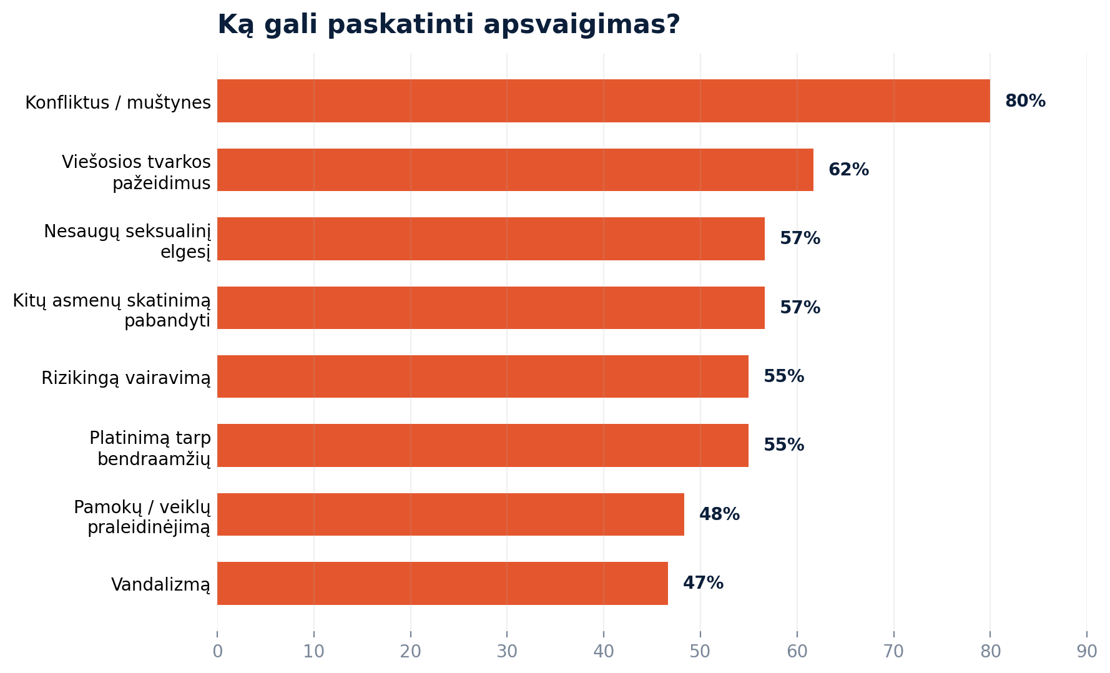
KONFIDENCIALU IKI VIEŠO PASKELBIMO
Vartojimas ir rizikingas elgesys
Respondentai dažniausiai mato konfliktų ir viešosios tvarkos riziką
56%
55%
pastebi, kad apsvaigę jaunuoliai dažniau įsitraukia į rizikingą elgesį
yra girdėję apie nepilnamečių įtraukimą į platinimą / perdavimą
Atsargus vertinimas
Tai nėra įrodymas, kad vartojimas automatiškai sukelia nusikalstamumą. Tai rodo rizikos situacijas: apsvaigimą, spaudimą, skolas, bendraamžių ir vyresnių asmenų įtaką.
09

Slide 10
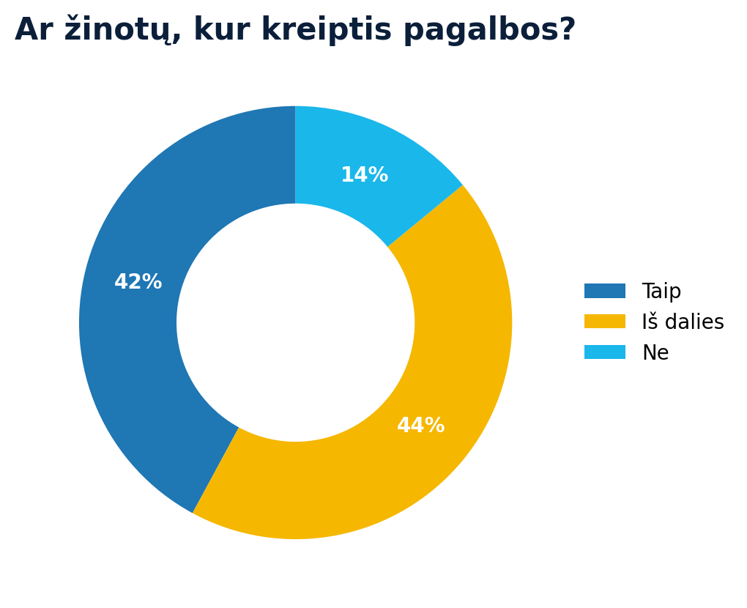
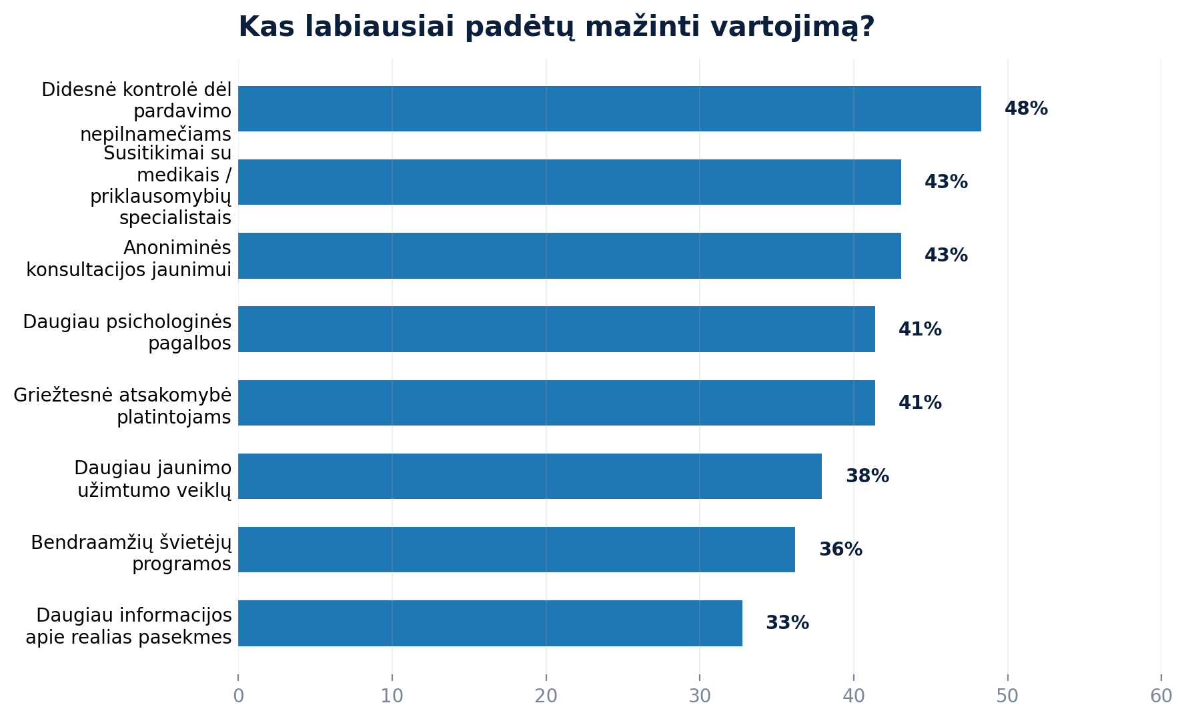
KONFIDENCIALU IKI VIEŠO PASKELBIMO
Pagalba ir prevencija
Jaunimas nori aiškios, konfidencialios ir realistiškos pagalbos
Tik 42% aiškiai žinotų, kur kreiptis pagalbos. Didelė dalis rinktųsi draugus arba anoniminę pagalbą.
10

